Slide 1
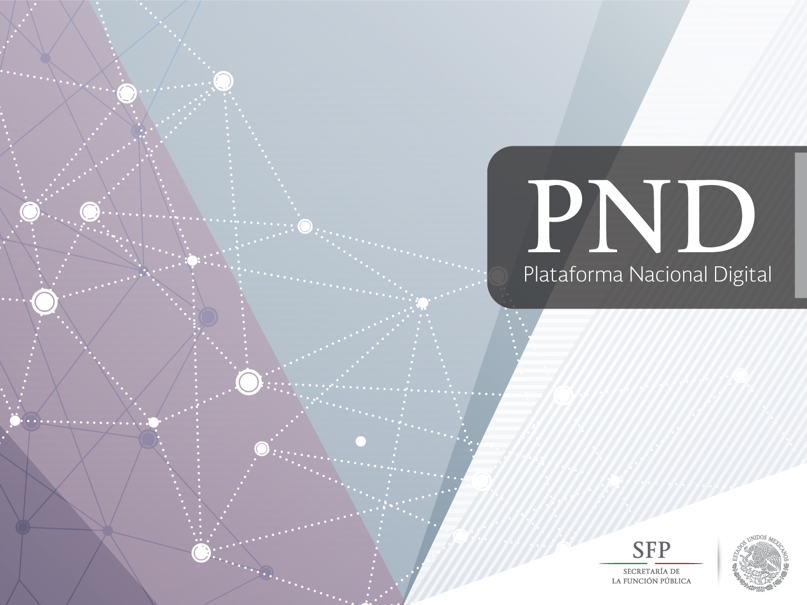

Slide 2

Visión de la PND en la SFP
¿QUÉ NO ES LA PND?
No es un repositorio de datos.
No es una herramienta únicamente de consulta pública, es decir, su función no es la transparencia y la rendición de cuentas (en sentido estricto).
No es una herramienta acabada, debe ser escalable.

Slide 3
Visión de la PND en la SFP
¿QUÉ SÍ ES LA PND?
Artículo 9. El Comité Coordinador tendrá las siguientes facultades:
  XII. Establecer una Plataforma Digital que integre y conecte los diversos sistemas electrónicos que posean datos e información necesaria para que el Comité Coordinador pueda establecer políticas integrales, metodologías de medición y aprobar los indicadores necesarios para que se puedan evaluar las mismas;

Slide 4


Pasos para la construcción de la PND
¿Qué información generan los sistemas?
¿Cómo adecuamos la información a los sistemas de la PND?
¿Cómo construimos la PND?
¿Quiénes tienen la información?
¿Qué tipo de sistemas existen?
¿Para qué queremos la PND?
¿Qué tipo de herramienta necesitamos?
¿Para qué sirve cada Sistema?
¿Quiénes tienen la información?
¿Cómo la generamos, la conectamos y la utilizamos?

Slide 5









Usuarios de la PND
Comité
Coordinador
SECRETARÍA EJECUTIVA
CIUDADANÍA

Slide 6






Sistemas de la PND
Sistema de declaraciones patrimonial, de intereses y fiscal
Servidores Públicos que intervienen en Contrataciones Públicas
Información Pública de Contrataciones
Servidores Públicos y particulares sancionados
Sistema de Denuncias Públicas
Interconexión entre el SNA y el SNF

Slide 7
Análisis por sistema
¿Para qué sirve el sistema?
¿Qué información requerimos?
¿Quién tiene la información?
¿Qué funcionalidades específicas requiere?
¿Quién y cómo va a usar el Sistema?
¿Cómo se conecta con toda la PND?

Slide 8
Análisis normativo
Establecimiento de la PDN: facultad del C.C.
Acceso limitado a usuarios focalizados:
  Integrantes del C.C;
  Comisión Ejecutiva;
  Integrantes del Comité de Participación Ciudadana (C.P.C); y
  Autoridades competentes en:
    Prevención, detección y sanción de responsabilidades administrativas y hechos de corrupción.
    Fiscalización y control de recursos públicos.
Objetivos:
  Operativos: integrar y conectar sistemas informáticos.
  Funcionales: hacer interoperable la información contenida en los sistemas informáticos.
Información de la PDN, la que incorporen los integrantes del SNA; incluyendo SLA.
Administración a cargo de la Secretaría Técnica de la Comisión Ejecutiva del SNA.
C.P.C propone proyectos de mejora para su operación.

Slide 9
Diagnóstico informático
LGSNA | SISTEMA SFP
Sistema de evolución patrimonial, de declaración de intereses y constancia de presentación de declaración fiscal | DeclaraNet Sistema Integral de Responsabilidades Administrativas (SIRA)
Sistema de los Servidores públicos que intervengan en procedimientos de contrataciones públicas | Registro de Servidores Públicos de la Administración Pública Federal (RENIRESP)
Sistema nacional de Servidores públicos y particulares sancionados | Sistema de Procedimientos Administrativos de Responsabilidades (SPAR) Registro de Servidores Públicos Sancionados (RSPS)
Sistema de información y comunicación del Sistema Nacional y del Sistema Nacional de Fiscalización | Plataforma Virtual del Sistema Nacional de Fiscalización: Sistema Integral de Auditorías (SIA) Sistema Público de Consulta de Auditorías (ASF)
Sistema de denuncias públicas de faltas administrativas y hechos de corrupción | Sistema Integral de Inconformidades (SIINC) Sistema Integral de Quejas y Denuncias Ciudadanas (SIDEC)
Sistema de Información Pública de Contrataciones | CompraNet EDCA

